Slide 1


3. Gün 2. Ders: Salgın hastalığın aşamalarını anlamak
Bulaşıcı hastalık dinamiklerinin R'de modellenmesi üzerine kısa kurs
Ankara, Türkiye, Haziran 2023
Dr Juan F Vesga

Slide 2
Oturumun amaçları
Salgınların ortaya çıkma nedenini anlamak
Salgınların pik yapma nedenini anlamak
Salgınların azalma nedenini anlamak
Sürü bağışıklığı kavramını incelemek
R₀ ve R_{eff}'yi anlamak

Slide 3
Salgınların ortaya çıkmasına neden olan etmenler nelerdir?
Enfeksiyon oranı -> bulaşma!
Fırsat penceresi -> enfeksiyon dönemi!
Genel anlamda salgın bir patojenin bu fırsat penceresinde yeterince hızlı bir şekilde bulaşabilmesi durumunda başlar
Virülans davranışları gibi başka faktörler de rol oynar.

Slide 4

Salgınların ortaya çıkmasına neden olan etmenler nelerdir?
8
Yeni Enfeksiyonlar
Yeni Enfeksiyonlar
Üstel büyüme
1
1
zaman
zaman
Enfeksiyon başına ortalama 1 yeni vaka
Enfeksiyon başına ortalama 2 yeni vaka

Slide 5
R₀ (temel üreme numarası)
Tamamen duyarlı bir popülasyonda tek bir enfekte vakanın sebep olduğu sekonder enfeksiyonların ortalama sayısı
R₀ > 1 ise salgın başlar
R₀ < 1 ise salgın yok olur

Slide 6
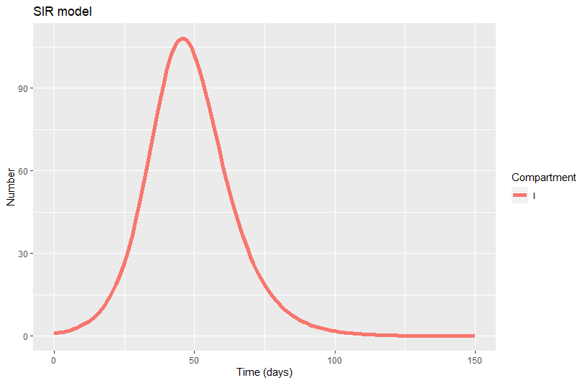
Salgının üstel artışı

Slide 7
Aşamalar nelerdir?
Neden pik yapar?
Neden azalır?
R0 > 1 salgının üstel olarak arttığı anlamına gelir
Sıfıra ulaşır mı?

Slide 8
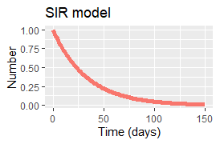
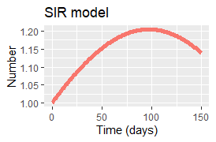
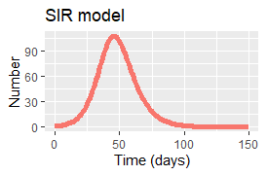
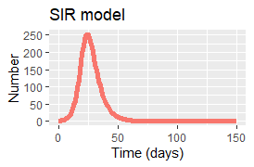
Salgın artışı ve R₀
R0 = 1
R0 = 1.2
R0 = 2
R0 = 3
Kapalı popülasyonlu bir SIR modeli için R0'ın farklı varsayımları altında enfekte kişi sayısının davranışı

Slide 9
Salgın piki
Neden pik yapar?

Slide 10

Salgın piki
R0'ın salgın artışında bir rol oynadığını biliyoruz.
İkinci etmen bağışıklıktır
10

Slide 11
Salgın piki
R0'ın salgın artışında bir rol oynadığını biliyoruz.
İkinci etmen bağışıklıktır
Pik noktasında popülasyondaki duyarlı fraksiyon her bir enfekte vaka için R0'ı sağlamakta yetersizdir
11

Slide 12
Salgın piki
Reff=1
Reff<1
R0 tamamen duyarlı popülasyon için tanımlanır
Bağışıklık bir rol oynadığında R_{eff}'i tanımlayabiliriz
Duyarlılığın azalması salgının yol olmasına neden olur
Reff>1
R_{eff} belirli bir zamanda enfekte vakadan kaynaklanan sekonder vakaların ortalama sayısıdır
12

Slide 13
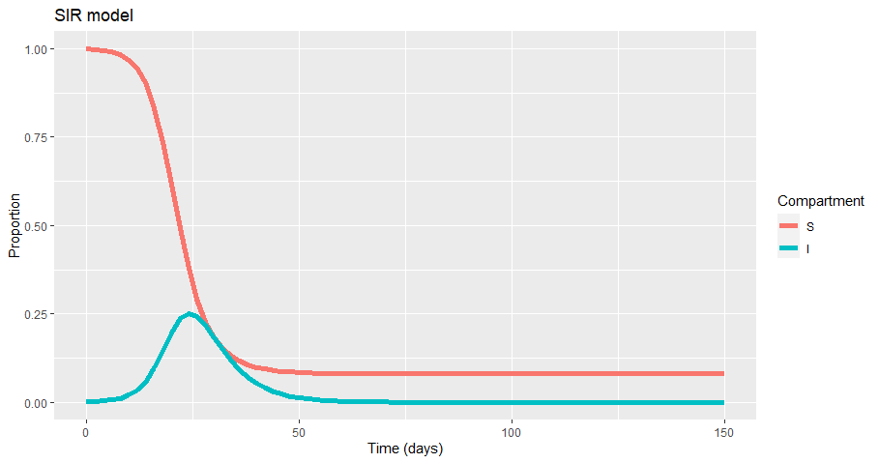
Salgın piki
Herkes enfekte olur mu?
Hayır!
Reff > 1 sağlamak için yetersiz duyarlılık
13

Slide 14
Sürü bağışıklığı
Reff =1
Aşılamayla yapay olarak arttırılabilir
Salgının zayıfladığı fraksiyon bağışıklığı nedir?

Slide 15

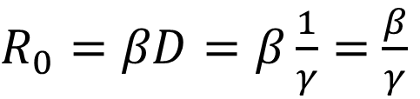



SIR açısından bu nasıl açıklanabilir
Duyarlı
Enfekte olmuş
İyileşmiş
t=0'da
S
$$λ$$
I
$$γ$$
R
$R_{0}=βD=β\frac{1}{γ}=$ $\frac{β}{γ}$
$$β\frac{I}{N}$$
$$\frac{1}{D}$$
Toplam enfeksiyon dönemi boyunca sekonder enfeksiyonların ortalama sayısı
Birim zamandaki ortalama
sekonder enfeksiyon sayısı
Birim zamandaki sayı
D= enfeksiyon dönemi süresi

Slide 16
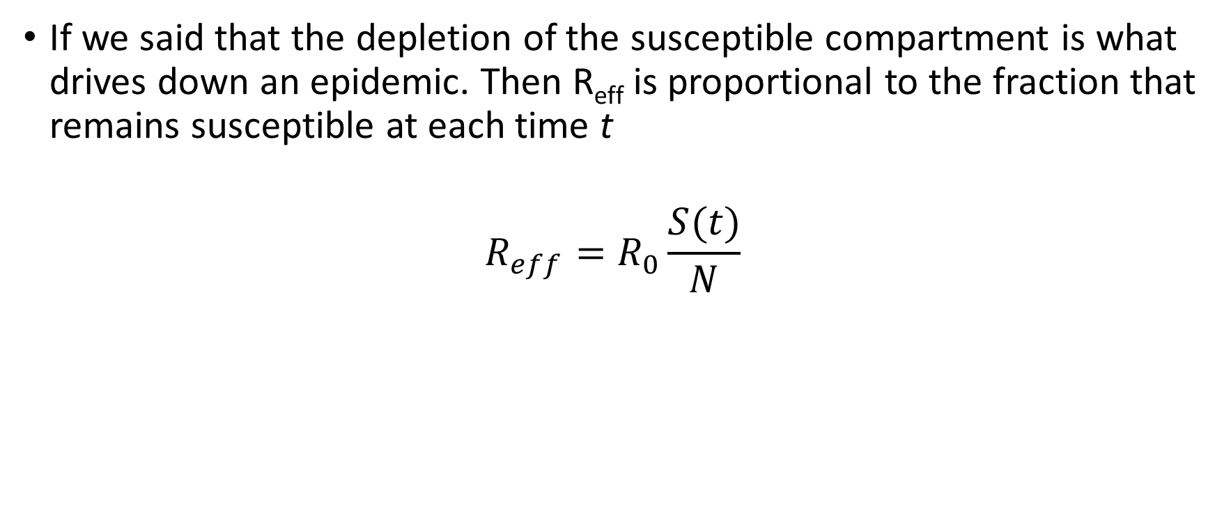
Ve R_{eff} ?
Duyarlı bölmesindeki azalmanın bir salgını azaltan şey olduğunu söylersek. Bu durumda R_{eff}, her bir t zamanında duyarlı kalan fraksiyonla orantılıdır
$$R_{eff}=R_{0}\frac{S(t)}{N}$$

Slide 17
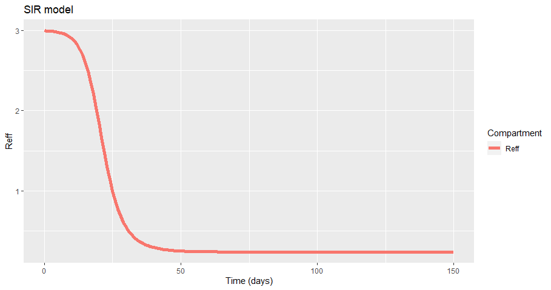






Sürü bağışıklığı
Salgını azaltmak için gerekli bağışık fraksiyon
R0=3 için örnek
$$R_{eff}=1$$
$$\frac{S(t)}{N}=\frac{1}{R_{0}}$$
$$R_{0}\frac{S(t)}{N}=1$$
$$\frac{S(t)}{N}=\frac{1}{3}=0.33$$
$$\frac{S(t)}{N}=\frac{1}{R_{0}}$$
HIT $=1−0.33=0.66$
Salgının azalmaya başladığı duyarlı fraksiyon eşiği
Sürü bağışıklığı eşiği

Slide 18
Peki ya duyarlılık yenilenmesi söz konusu olursa?
Sıfıra ulaşır mı?

Slide 19
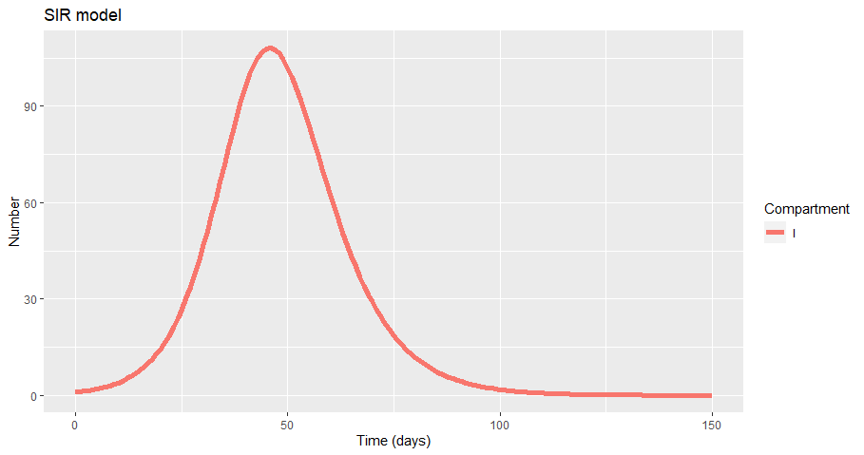
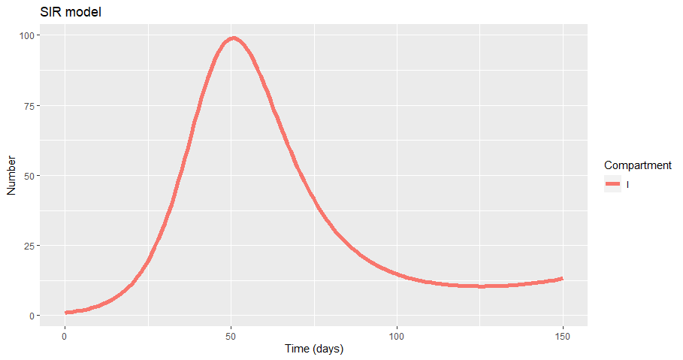
Kapalı popülasyon
Duyarlılık yenilenmesi (doğum oranı)

Slide 20
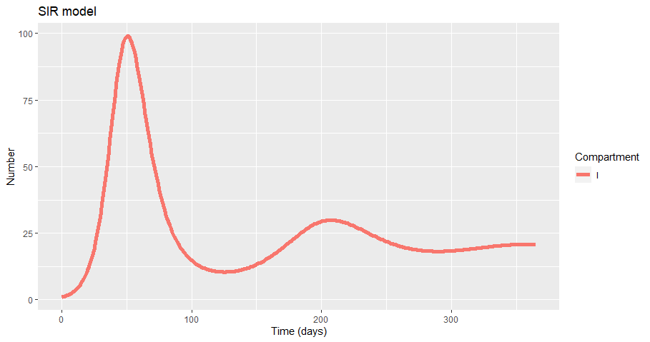
Uzun vadeli dinamikler
Endemisite

Slide 21
Şimdiye kadar bilmemiz gerekenler
Salgınların ortaya çıkma nedeni
R0 ve Reff'in ne olduğu ve SIR modeliyle ilişkisi
Sürü bağışıklığının ne olduğu
R0'ı bilirsek HIT'nin hesaplanışı
Demografik verileri dahil etmenin uzun vadeli dinamiklerin tablosunu nasıl değiştireceği

